Slide 1

ỦY BAN NHÂN DÂN HUYỆN AN LÃO
TRƯỜNG TIỂU HỌC QUANG TRUNG
KHOA HỌC
SỰ HÌNH THÀNH CƠ THỂ NGƯỜI ( TIẾT 2)
GV: Nguyễn Thị Phương

Slide 2


Chia sẻ những việc mình đã làm ở nhà để thể hiện sự quan tâm, lòng biết ơn với ông bà, bố mẹ.

Slide 3

Hoạt động 1: Quá trình hình thành cơ thể người.

Slide 4
Cơ thể người được hình thành từ sự kết hợp giữa trứng của mẹ và tinh trùng của bố qua thụ tinh tạo thành hợp tử. Hợp tử phát triển trong tử cung (là một bộ phận của cơ quan sinh dục nữ) hình thành phôi, phôi phát triển thành thai nhi. Khoảng 9 tháng sau thụ tinh, em bé được sinh ra.

Slide 5
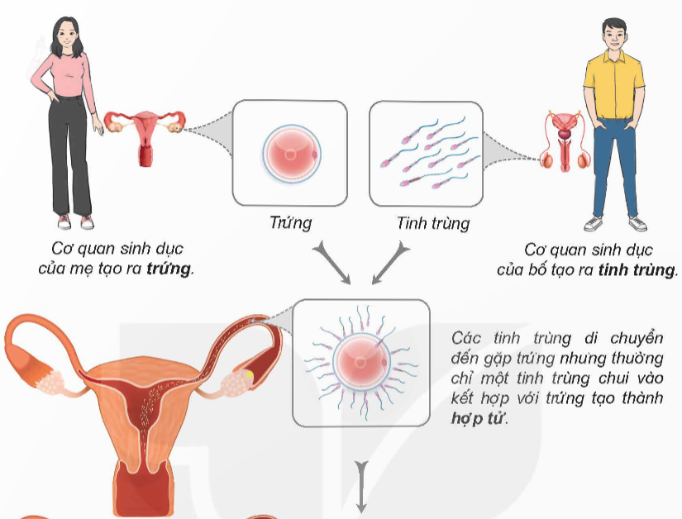
Chỉ trên hình 3 và nói về quá trình hình thành cơ thể người.

Slide 6
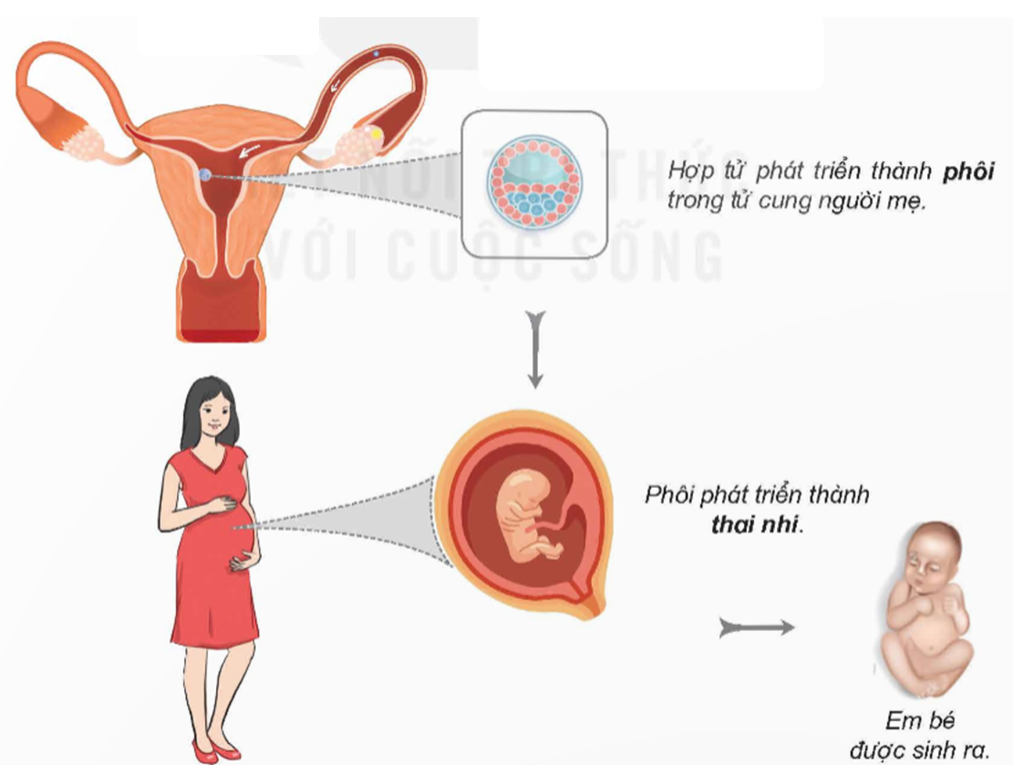

Slide 7

Cơ quan sinh dục nữ tạo ra trứng. Cơ quan sinh dục nam tạo ra tinh trùng. Cơ thể mỗi người được hình thành từ sự kết hợp giữa trứng (mẹ) với tinh trùng (bố). Quá trình trứng kết hợp với tinh trùng gọi là thụ tinh. Trứng được thụ tinh tạo thành hợp tử. Hợp tử phát triển thành bào thai. Sau 9 tháng trong bụng mẹ em bé sẽ ra đời.

Slide 8
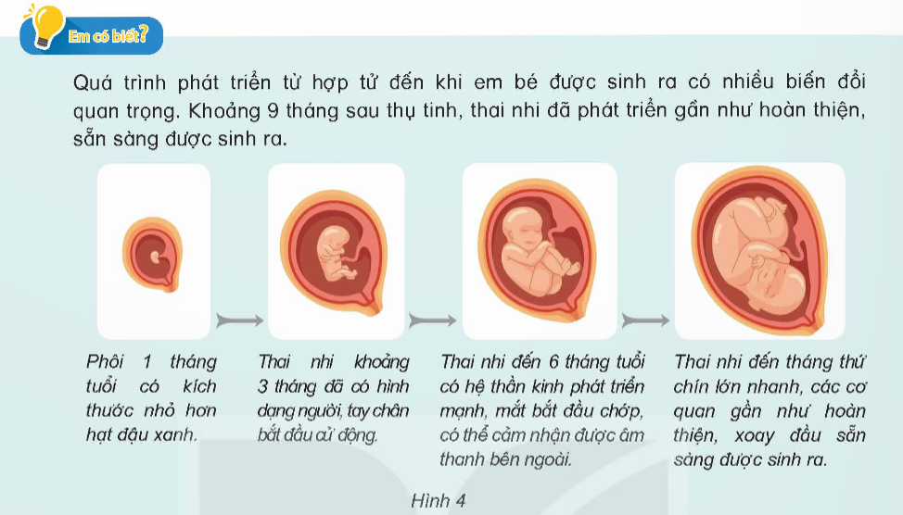

Slide 9
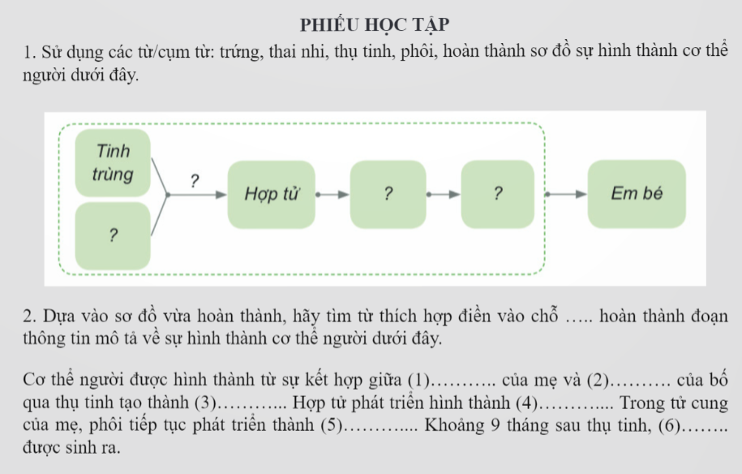
Thảo luận nhóm hoàn thành phiếu bài tập

Slide 10
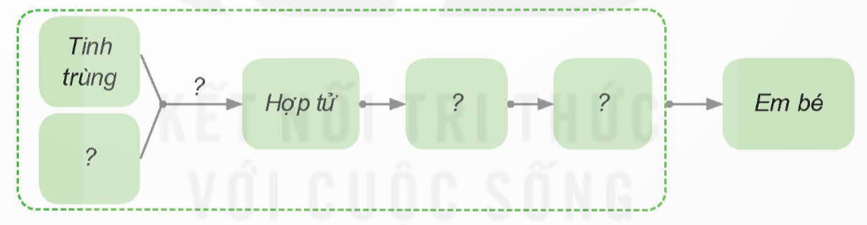
Cơ thể mỗi người được hình thành từ sự kết hợp giữa trứng của mẹ và tinh trùng của bố qua thụ tinh tạo thành hợp tử. Hợp tử phát triển thành phôi. Trong tử cung của mẹ, phôi tiếp tục phát triển thành thai nhi. Khoảng 9 tháng sau thụ tinh, em bé được sinh ra.

Slide 11

Chia sẻ về các giai đoạn trong quá trình hình thành cơ thể người

Slide 12



